Slide 1
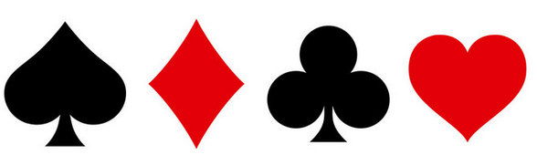
Bridgen jatkokurssi
Oppitunti 1: Kilpailun perusteet

Slide 2
KILPAILUMUOdot: PARIKILPAILU
Pelitapa keskittyy tikkien maksimointiin
Jo 10 pisteen ero voi olla merkittävä, itse pisteillä ei ole merkitystä vaan miten tulos vertautuu muihin pareihin
Sitoumuksella on väliä
  5 alaväriä pelataan harvoin
  Myös osasitoumuksissa haetaan tuottoisampaa yläväri- tai sangipeliä
  Parikilpailun taktiikka
  Aktiivinen kilpaileva tarjoaminen ja uhraaminen
  Kahdennetaan jo yhtä pietiä
  Varotaan antamasta puolustuksessa ylitikkiä
  Hallittu riskinotto – MUTTA hyvässä sitoumuksessa turvallisesti
  Yksi katastrofijako on vain yksi alle 10% tulos

Slide 3
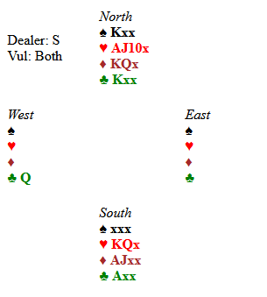
Montako tikkiä minulla on?
Parikilpailu
Sitoumus 3NT / S
Lähtö ♣Q
Ovatko muut samassa sitoumuksessa?
Ovatko muut saaneet saman lähdön?
Notes:
Pelinviejällä on 10 tikkiä
Sitoumuksessa ovat todennäköisesti kaikki muutkin
Ne jotka saavat patalähdön, on pakko pelata patakuningas pöydästä, ja jos sillä saa tikin, nämä pelinviejät saavat aina peliin 11 tikkiä
Jos pataässä on lännellä, niin pelaamalla peliin 10 tikkiä saa huonon tuloksen
Pelinviejä otti ristilähdön käteensä ja pelasi padan kuninkaalle, saaden 11 tikkiä ja tuloksen 67%. Ottamalla turvalliset 10 tikkiä olisi saanut vain 33%.

Slide 4
KILPAILUMUODOT: JOUKKUEKILPAILU / IMP
Pelitapa keskittyy luvatun tikkimäärän saavuttamiseen, siihen että oma peli menee kotiin ja vastustajan peli pietiin
Piste-erot toiseen joukkueeseen merkitsevät, mutta alle 100 pisteen erolla ei yleensä ole suurta väliä lopputuloksen kannalta
  Joukkue / IMP -kilpailun taktiikka
  Varovainen, turvallisuushakuinen pelitapa “Safety play”
  Puolustuksessa ja pelinviennissä voi koittaa pienenkin todennäköisyyden kääntöjä, jos on mahdollisuuksia saada oma peli kotiin tai vastuksen pietiin
  Kahdennetaan vain varmat pietipelit, ei yhtä pietiä eikä periaatteesta
  Yksi katastrofijako (uhraus täyspeliä vastaan maksoikin 1100) voi kaataa ottelun tai kilpailun
Notes:
Piste-erojen merkitys: Sitoumuksella ei ole niin suurta merkitystä – on käytännössä sama pelaako 3NT+2 vai 5 alaväriä tasan, kunhan peli menee kotiin. Sama juttu että on sama pelaako slammin alavärissä vai ylävärissä

Slide 5
Turvallisesti vai riskillä?
Safety play on termi, jolla viitataan pelinviejän turvallisimpaan tapaan saada luvattu määrä tikkejä. Sen tarkoituksena ei ole pyrkiä saamaan mahdollisimman monta tikkiä, joten usein turvapeli johtaa yhtä tikkiä pienempään lopputulokseen. Kuitenkin, kun sattuu että jokin tärkeä väri istuukin huonosti, on turvapelillä mahdollista lisätä huomattavasti kotipelin todennäköisyyttä.
Q 6 5 4 3
A 10 9 8 7
J 9 6
A Q 8 7 5 4 3
N
S
N
S
Valttivärisi on ylläolevan mukainen. Miten pelaat?
Valttivärisi on ylläolevan mukainen. Miten pelaat?
Notes:
Turvallinen tapa kun saat menettää yhden tikin: pelaa pohjoisen kädestä pieni ja peitä idän pelaama kortti. Kun et saa menettää yhtään tikkiä TAI yrität saada mahdollisimman monta tikkiä, pelaa ässä
Normaali tapa saada mahdollisimman paljon tikkejä on maskata kuningasta. Pelaa jätkä edellä siltä varalta että idällä on kaikki kolme puuttuvaa korttia.

Slide 6
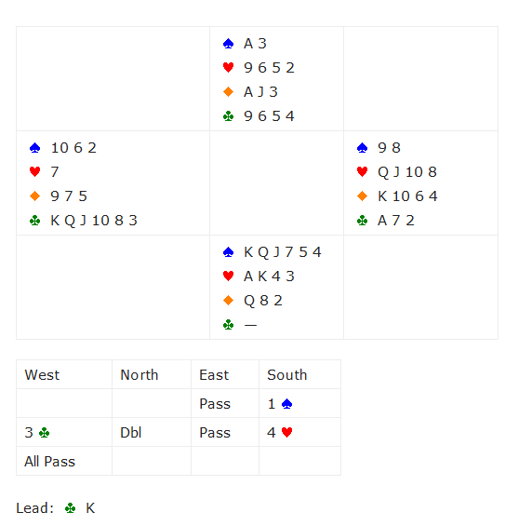
Montako tikkiä minulla on?
Joukkuekilpailu
Sitoumus 4♥ / S
Lähtö ♣K
Mikä on turvallisin tapa saada lupaamani tikit?
Mitä riskejä vastaan voin suojautua?
Notes:
Jos hertta on tasan, ei ole ongelmaa saada 12 tikkiä
Μυττα ϕοσ ηερττα ονκιν 4−1, νιιν πελιιν ϖοι τυλλα ηελποστι πιετι μικ™λι πελινϖιεϕ™ ϖαροματτομαστι πελαα κακσι κιερροστα ϖαλττια.
Συοϕατακσεεν ηυονοα ϕακαυμαα ϖαστααν, πελινϖιεϕ™ν τυλεε οτταα ϖαιν ψκσι κιερροσ ϖαλττια ϕα λ™ητε™ πελααμααν παταα, ϕα ανταα συοσιολλα πυολυστυκσεν κυπατα.

Slide 7
Montako tikkiä minulla on?
Joukkuekilpailu
Sitoumus 4♥ / S
Lähtö ♣K
Mikä on turvallisin tapa saada lupaamani tikit?
Mitä riskejä vastaan voin suojautua?
Notes:
Jos hertta on tasan, ei ole ongelmaa saada 12 tikkiä
Μυττα ϕοσ ηερττα ονκιν 4−1, νιιν πελιιν ϖοι τυλλα ηελποστι πιετι μικ™λι πελινϖιεϕ™ ϖαροματτομαστι πελαα κακσι κιερροστα ϖαλττια.
Συοϕατακσεεν ηυονοα ϕακαυμαα ϖαστααν, πελινϖιεϕ™ν τυλεε οτταα ϖαιν ψκσι κιερροσ ϖαλττια ϕα λ™ητε™ πελααμααν παταα, ϕα ανταα συοσιολλα πυολυστυκσεν κυπατα.

Slide 8
Kannattavat uhraukset
1-2-3 sääntö
1-2-3 –sääntö: muistisääntö miten monta pietiä vielä kannattaa vastustajan täyspeliä vastaan (olettaen tietenkin että vastustaja kahdentaa)
  Huonoissa vyöhykkeissä yksi pieti
  Tasavyöhykkeissä kaksi pietiä
  Hyvissä vyöhykkeissä kolme pietiä
Varo parikisassa antamasta ”maagista 200” – ja toisaalta yritä napata se vastustajalta
  Yksi kahdennettu pieti vaarassa antaa 200 pistettä, joka voittaa kaikki osasitoumusmerkinnät

Slide 9
Kannattavat uhraukset
Uhraus kannattaa vain vastustajan kotipeliä vastaan.
Kuinka monta pietiä voit kannattavasti eri tilanteissa ottaa?
 | Kaikki punaisella | Me punaisella | Me vihreällä | Kaikki vihreällä
Vastustajan osasitoumus alle 100p | Ei yhtään pietiä | Ei yhtään pietiä | 1 pieti | 1 pieti
Vastustajan osasitoumus 110+p | Ilman X = 1 pieti X = ei yhtään pietiä | Ilman X = 1 pieti X = ei yhtään pietiä | X ja ilman X = 1 pieti | X ja ilman X = 1 pieti
Vastustajan täyspeli | X = 2 pietiä | X = 1 pieti | X = 3 pietiä | X = 2 pietiä
Vastustajan ♣/♦ pikkuslammi | X = 4 pietiä | X = 3 pietiä | X = 5 pietiä | X = 4 pietiä
Vastustajan ♥/♠/NT pikkuslammi | X = 5 pietiä | X = 3 pietiä | X = 6 pietiä | X = 4 pietiä
1-2-3 sääntö
Notes:
”μααγινεν 200”
123 –σ™™ντ⎞
♣♦♥♠

Slide 10
Kilpailuissa toimiminen
Tarjoa ja pelaa mahdollisimman paljon samassa rytmissä
Voit aina kysyä tarjouksen merkitystä tarjoajan partnerilta kesken sarjan. Mikäli et aio tarjota, niin sinulla on aina mahdollisuus kysyä koko sarja lopuksi. Kysymistä ei saa nolostella!!
  Jos olet lähtemässä, voit kysyä ennen lähtökortin valintaasi
  Jos partnerisi on lähtemässä, voit kysyä kun hän on laittanut lähtökortin pöytään
Mikäli oma puolesi on selittänyt tarjouksen väärin tarjoussarjan aikana tai jättänyt alertoimatta, tämä tuodaan vastustajien tietoisuuteen ennen lähtökorttia.
Esimerkkejä tilanteista, jolloin on syytä kutsua kilpailunjohtaja
Vastustaja on myöhässä tai käyttää kohtuuttoman suuren osan jaoille varatusta ajasta (7,5 – 8 minuuttia per jako)
Pelataan vahingossa väärä jako tai pelataan oikea jako istuen vääriin ilmansuuntiin
Tarjousta ei ole selitetty oikein tai se on selitetty puutteellisesti
Lähtökortti väärästä kädestä
Jonkun pelaajan kortin kuvapuolen näkyminen tarjoussarjan tai pelin aikana, pelaaminen väärällä vuorolla
Ei tunnusteta maata vaikka sitä olisi (ns. Revokki)
Notes:
Kysyessäsi sarjaa et saa kiinnittää huomiota mihinkään tiettyyn väriin tavalla, joka voitaisiin tulkita johdattelevaksi (”Onko tuo risti ihan aito väri?” ”Lupasiko avaus varmasti neljä korttia väriä?”)
Levitykset ja niiden tarkistaminen (esim. ns. ”viuhkat” ja joidenkin pelaajien ylimielinen suhtautuminen levityksen tarkistamiseen). Pelaajien oikeudet ja menettely, jos levitys kiistetään. Pelaaminen levityksen jälkeen (jos levität ja vastustaja sanoo, että ”pelaa”, niin tähän ei saa suostua).
Pelitempon säilyttäminen.
Singelillä ei saa miettiä, mutta sitä ei saisi pelata nopeammin kuin muitakaan kortteja.
Myös puupekan kannattaa pelata tempossa, ei liian nopeasti.
Oikea hetki miettiä on silloin kun lähtökortti tulee pöytään tai olet kiinni.
Erimielisyys tikkimäärästä ja sen ratkaiseminen.

Slide 11
Systeemi
5 kortin ylävärit, 3 kortin alavärit
  Yhtä pitkistä alaväreistä avataan 3-3 väreillä ristillä ja pidemmistä (4-4, 5-5, 6-6) ruudulla
Sangijatkot: Stayman, nelivärisiirrot
  ♦ -> ♥
  ♥ -> ♠
  ♠ -> ♣
  2ΝΤ -> ♦
Lähtökortti 11-sääntö, jos ei muuta sovita
Notes:
♣♦♥♠

